Slide 1
Modelo de processo e processo genérico
Diego de Santana Lacerda
Francieli Marri Lopes
Gustavo Amaro de Lima
Igor Carmona
Leonardo Queiroz Garcia
MarLlon Morales Baroni
Richard Faria de Proença

Slide 2
O QUE É UM PROCESSO
O Guia PMBOK® define processo como sendo um conjunto de atividades inter-relacionadas realizadas para obter um conjunto específico de produtos, resultados ou serviços[2] (PMBOK, 2008). Segundo o IEEE[3], um processo é uma sequencia de passos executada com um determinado objetivo (IEEE, 2003).

Slide 3
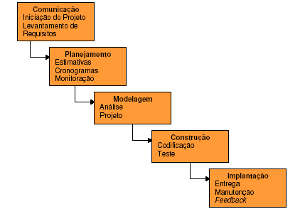
Um projeto é composto por:

Slide 4
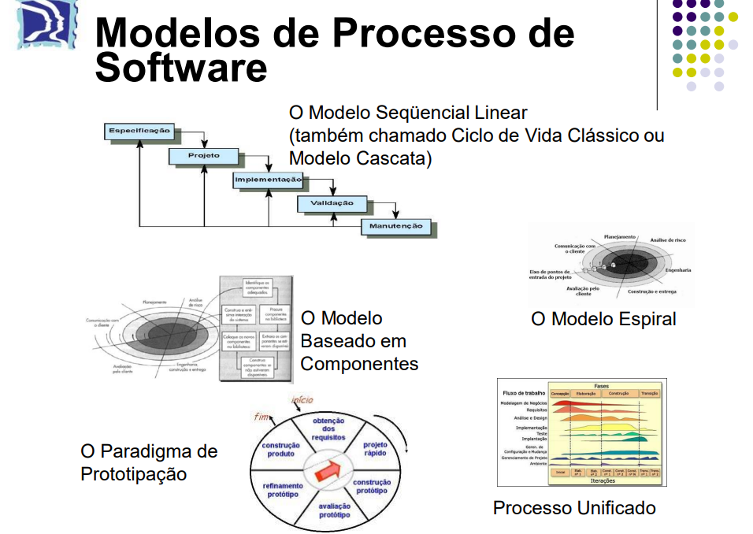
Engenharia de software
Modelos de processos
Métodos Ágeis

Slide 5
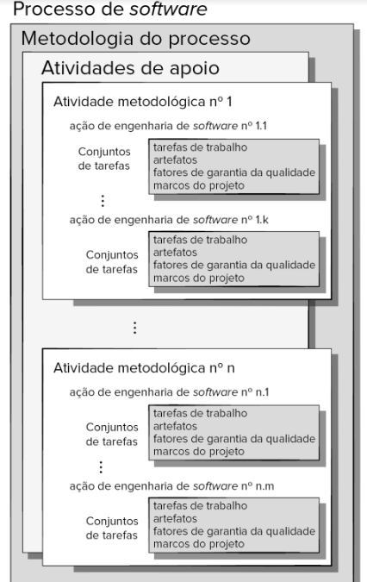
Processo Genérico:
Um conjunto de atividades de apoio é aplicado ao longo do processo, como o acompanhamento e o controle do projeto, a administração de riscos, a garantia da qualidade, o gerenciamento das configurações, as revisões técnicas, entre outras.

Slide 6
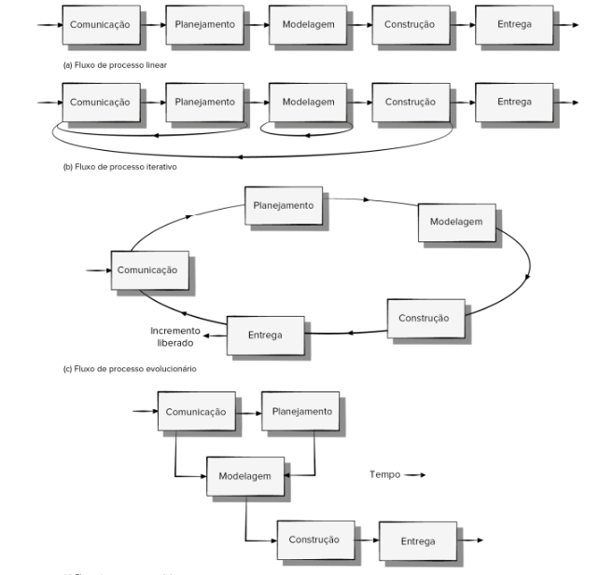
Processo Genérico:

